Slide 1
Мастер-класс
Здоровьесберегающие технологии на уроках в начальной школе
Подготовила учитель начальных классов Воротынской СОШ: Козякова Е. В.

Slide 2
«Здоровье – это состояние полного физического, душевного и социального благополучия, а не только отсутствие болезни или физических дефектов».
В. А. Сухомлинский.

Slide 3
Показатели здоровья обучающихся
Здоровые дети – 29,7 %
Дети, имеющие функциональные отклонения – 63,9%
Часто болеющие дети 6,4 %
Потеря здоровья снизилась на 10 %

Slide 4
Внутришкольные факторы, влияющие на здоровье учащихся
взаимоотношения с одноклассниками
отношение учителей
здоровье учителей
Режим функционирования школы
Организация занятий
вид учебной деятельности
технологии
стиль преподавания
отметка, оценка знаний
объем домашних заданий
режим дня
расписание учебных занятий
питание
санитарно-гигиенические условия (мебель, освещение, проветривание и др.)
режим перемен
Здоровье учащихся
уроки физкультуры
спортивные секции и кружки
учебный план
выбор УМК
выбор программ
досуговая деятельность

Slide 5
Школьные факторы риска по убыванию значимости и силы влияния на здоровье учащихся:
Стрессовая педагогическая тактика;
Несоответствие методик и технологий обучения возрастным и функциональным возможностям школьников;
Несоблюдение элементарных физиологических и гигиенических требований к организации учебного процесса;
Недостаточная грамотность родителей в вопросах сохранения здоровья детей;
Провалы в существующей системе физического воспитания;
Интенсификация учебного процесса;
Функциональная неграмотность педагога в вопросах охраны и укрепления здоровья;
Частичное разрушение служб школьного медицинского контроля;
Отсутствие системной работы по формированию ценности здоровья и здорового образа жизни.

Slide 6
Материально- техническое
обеспечение
Здоровьесберегающая педагогика во внеурочное время
- закаливание
- седативные и витаминизированные фиточаи
- витаминизация питания
- йодированная вода
-динамическая пауза
-пальчиковая и адаптационная гимнастика
- освоение комплексов лечебной гимнастики, утренней зарядки
конторки,
контрастные коврики,
разноуровневая школьная мебель,
магнитная доска,
офтальмотренажер на потолке,
зрительные метки,
переносное наборное полотно,
оборудование медицинского кабинета,
приобретение спортивного инвентаря.
Технология В.Ф. Базарного
Здоровьесберегающая педагогика на уроках
оборудование учебных кабинетов всем необходимым для работы
- введение в уроки физической культуры специальных комплексов упражнений для коррекции осанки и профилактики детского сколиоза;
- контрастные коврики под ноги для профилактики плоскостопия и массажа стоп
-гимнастика для глаз с помощью офтальмо тренажеров
- обучение учащихся в режиме динамических поз с использованием конторок
- режим движения наглядного материала
Здоровьесберегающая педагогика
дома
- утренняя гимнастика
-пешеходные прогулки, оздоровительный бег
- домашний стадион, занятия спортом
-закаливание
-участие семьи в оздоровительных мероприятиях

Slide 7
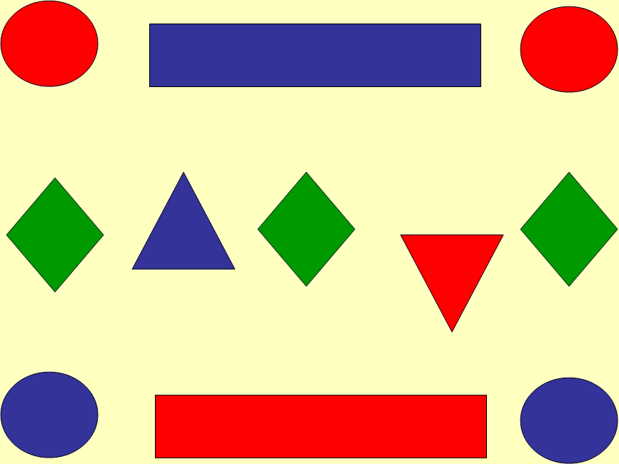

Офтальмотренажёр, пирамидки

Slide 8
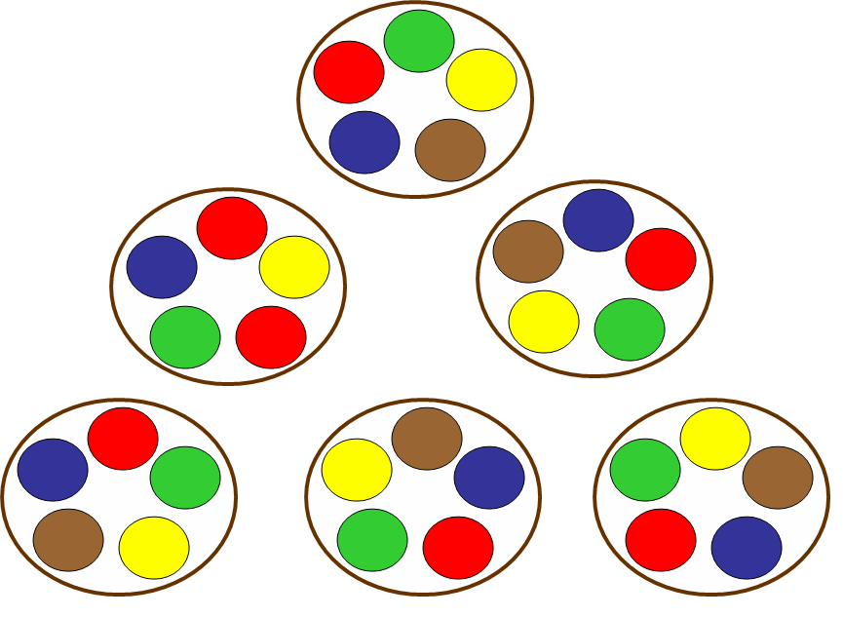
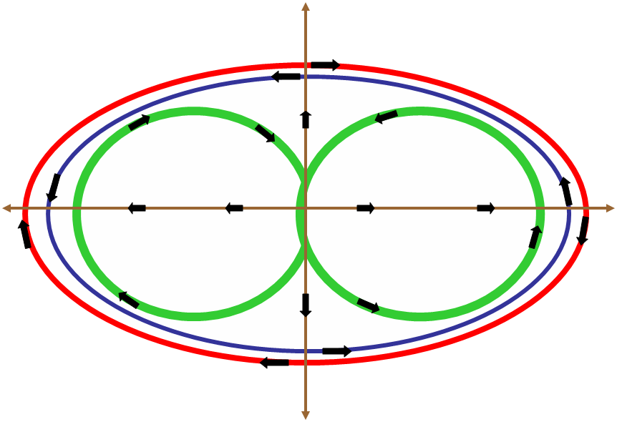
Тарелки, офтальмотренажёр

Slide 9
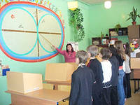
Экологический букварь

Slide 10
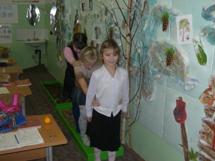
Экологическая стенка

Slide 11
Технологии здоровьесберегающей направленности
Личностно-ориентированные
Педагогика сотрудничества
Технологии развивающего обучения
Технология уровневой дифференциации
Психолого-педагогические технологии
Технология психологического сопровождения учебной группы

Slide 12
Четыре правила построения урока с позиции здоровьесберегающих технологий.
Правильная организация урока
Использование каналов восприятия
Учет зоны работоспособности обучающихся
Распределение интенсивности умственной деятельности
5-25-я минута — 80%;
25-35-я минута — 60-40%;
35—40-я минута — 10%.

Slide 13
Нестандартные уроки
Уроки-игры
Уроки, - дискуссии
Уроки - соревнования
Театрализованные уроки
Уроки-консультации
Уроки с групповыми формами работы
Уроки взаимообучения учащихся
Уроки творчества
Уроки - аукционы
Уроки-конкурсы
Уроки-обобщения
Уроки-фантазии
Уроки-концерты
Уроки-экскурсии и др.

Slide 14
С чего начать?
Рано утром я встаю, (Потянулись, руки вверх!)
Бога я благодарю,
Солнцу, ветру улыбаюсь, (Улыбнулись все друг другу!)
Слово «здравствуй» говорю,
С кем встречаюсь по утру.
Всем здоровья я желаю,
Никого не обижаю.
Хватит места на земле
Людям всем, животным, мне.
Чтоб земля моя цвела,
Я желаю всем добра.

Slide 15
Физкультминутки:
«Оживлялки» (элементы самомассажа)
Упражнения для глаз
Упражнения для осанки
Дыхательные упражнения
Самомассаж пальцев руки
Минутка неожиданности
Релаксация

Slide 16

Красный – вы стремитесь к лидерству, вам не хватает новых завоеваний и побед. Возможно, в данный момент вам недостает ярких эмоциональных впечатлений.
Оранжевый – знак возбуждения нервной системы. Это значит, что вы созрели для каких-то серьезных перемен в жизни.
Розовый – вам не хватает нежности и легкости. Вероятно, вы немного устали от серьезной работы, четких планов, вас тянет к чему-нибудь беззаботному.
Голубой – мечтаете о чем-то романтическом, возвышенном, далеком. Вы хотите быть максимально открытым, правдивым и при этом понятым.
Темно-синий – вам нужна сильная разрядка и полноценный отдых.
Зеленый – символизирует потребность в самоутверждении, тягу к знаниям или желание карьерного роста.
Коричневый – не хватает физического отдыха, вы ищете покоя. Вам нужен домашний уют, теплота и комфорт.

Slide 17
Спасибо за внимание!

